Slide 1
Yöpartion perehdytys
9/2022
Versio 3.
Kirjannut hanketyöntekijä Heidi Rosbäck

Slide 2
Tulkoti –hanke eli Kotiin -hanke
Yöpartiotoiminnan jalkauttaminen on osa Kotiin –hanketta, joka on STM:n rahoittama valtakunnallinen hanke.
Hankekoordinaatio koostuu eri osahakkeista
Kotiin hanke
v. 2022-2023
Kuntoutusosaamisen kehittäminen kotisairaalassa, kotihoidossa sekä tehostetussa palveluasumisessa ja jaksohoidossa.
Tämän osahankkeen edistäjänä
toimii hanketyöntekijä Niina Alatalo
Yöpartiotoiminnan jalkauttaminen jokilaaksoihin
Tämän osahankkeen edistäjänä
toimii hanketyöntekijä Heidi Rosbäck
Omais- ja perhehoidon vahvistaminen kaikenikäisille asiakkaille
Tämän osahankkeen edistäjänä
toimii hanketyöntekijä Minna Dahlbacka
Hankekoordinaattorina
toimii Tuula Rannisto

Slide 3
Jokilaaksojen yöpartiotoiminnan käytännön järjestelyt
Yöpartioyksikkö perustettiin kotihoidon alaisuuteen.
Kotihoidon vastaava sairaanhoitaja hoitaa käytännön järjestelyt ja vastaanottaa potilaat ym. -> prosessikaavio tästä tehty. (Tämä voi vielä muuttua pilotin jälkeen)
Yöpartioyksikköön valittu kaksi vakituista lähihoitajaa ja ns. ylijäävät yövuorot paikataan varallaololla pilotin aikana.
Varallaolojärjestelyt vaatineet yt-neuvottelut. Varallaolosopimus tehty paikallisena sopimuksena, järjestöt ja henkilöstöhallinto allekirjoittaneet sopimuksen. Lisäksi esihenkilö ja työntekijä tekevät suullisen sopimuksen. Sopimus on voimassa pilotin ajan eli 6kk.
Käytännön toimintaohjeet, riskien kartoitus ja turvallisuusohjeistukset tehty. Varusteet hankittu ja perehdytysohjelma luotu sekä kiertävä työvuorolista suunnitteluvaiheessa.

Slide 4
Yöpartiotoiminnan tavoitteet
Toiminnalle on asetettu tavoitteet, potilasryhmät ja kriteerit.
Tämän hetken suunnitelma on, että päästäisiin käynnistämään yöpartio pilotti Lestijokilaaksoon elo-syyskuun vaihteessa.
Yöpartiotoiminnan tavoitteet:
ihmiset pärjäisivät mahdollisimman pitkään kotona
viivästettäisiin palveluasumisen tarvetta, silloin kun kotona asumisen edellytykset muilta osin täyttyvät
turvattomuuden tunteen vähentäminen → kotona pärjäämisen edellytykset paremmat
hoidon jatkuvuuden onnistuminen --> kuntoutumisen näkökulma. Kotona kuntoudutaan paremmin kuin vieraammassa ympäristössä

Slide 5
Yöpartiotoiminnan asiakasryhmät ja kriteerit
1. Asiakasryhmä
Asiakas on kotihoidon asiakas
Asiakkaalla taustalla hoitojakso osastolla tai jaksohoitoyksikössä ja kotiutumisen tueksi tarvitaan yöllä tarkistuskäynti tai tukea esim. vessassa käymiseen.
2. Asiakasryhmä
Asiakas on kotihoidon asiakas, joka tarvitsee psyykkiseen ahdistuneisuuteen tai turvattomuuden tunteeseen kontaktin hoitohenkilökuntaan.
Näille tarjotaan videovisit- tai puhelinpalvelua fyysisen käynnin sijasta.

Slide 6
Yöpartiotoiminnan asiakasryhmät ja kriteerit
3. Asiakasryhmä
Kotihoidon asiakkaita, jotka odottavat paikkaa tehostettuun palveluasumiseen.
kotiutuminen täytyy olla turvallista
mielellään jonon etupäästä ja henkilö, joka odottaa mahdollisimman moneen paikkaan, jotta odotus ei veny pitkäksi.
mahdollisesti asuu vielä kotona
4. Asiakasryhmä
Kotisaattohoitopotilaat, jotka tarvitsevat yöllistä apua, esim. vessa-avustukset tai kipupumppuasiat.
Omaiset tiiviisti hoidossa mukana.
Potilaat kotisairaalan asiakkaita.
Osan tarpeista voi hoitaa videovisit-palvelulla.
Syöpäyhdistyksen sairaanhoitaja Monica Kolppanen konsulttina tarvittaessa.
Koska yöpartiotoimintaa nyt pilotoidaan alkusuunnitelmasta poiketen niin, että yöaikainen hoiva ja hoito järjestetään säännöllisillä suunnitelluilla yövuoroilla, voidaan palvelua tarjotaan edellä mainituille asiakasryhmille. Pilotin edetessä on mahdollista, että yöpartion asiakasryhmiin tulee muutoksia.

Slide 7
Yöpartiotoiminnan käytännön järjestelyt ja toimintaohjeet

Slide 8
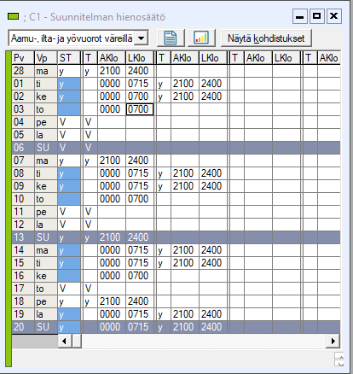
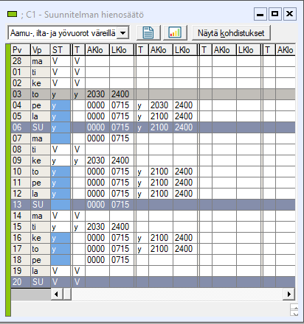
Yöpartion työvuorolista (ilman aikahyvitystä)
Yöpartion työvuorot tehdään titaniaan, johon yhdelle henkilölle tulee 9-11 yövuoroa/lista, riippuen siitä haluaako henkilö yövuorolisät aikahyvityksenä vai maksettavan rahana.
Yövuoron pituus on 21.00-7.15. (10h15min)

Slide 9
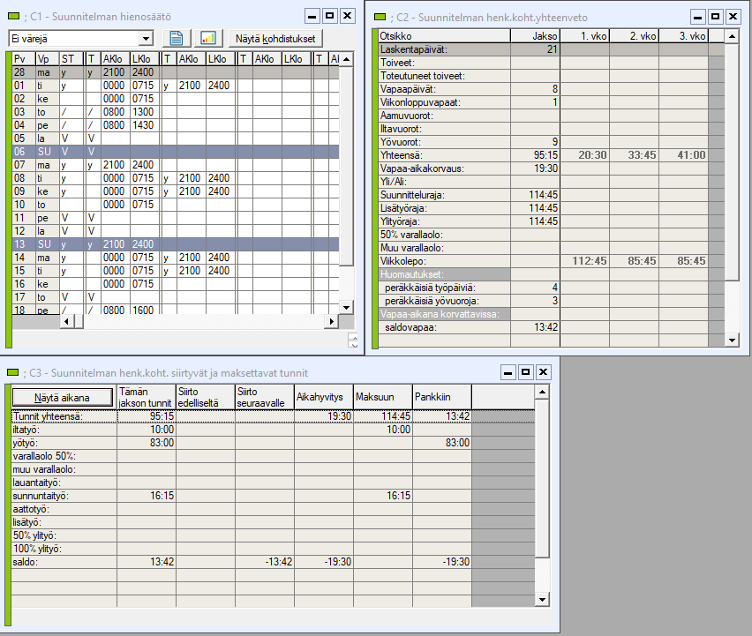
Yöpartion työvuorolista (aikahyvityksillä)
Työntekijän pitää kuulua työaikapankkiin, jotta aikahyvityksiä voidaan antaa.
Aikahyvitysten kanssa lista on kevyempi työntekijälle toteuttaa ja mahdollisten poissaolojen määrä pienempi.
Aikahyvitysten kanssa listassa varallaolo öitä tarvitaan n. 3-4 listan vakiyökköjen yövuorosykleistä riippuen.

Slide 10
Varallaolo
Varallaolijalle varallaolo yövuorot suunnitellaan työntekijän yksikön omaan listaan koodilla 3.
Varallaolosta maksetaan 30% korvaus. Jos varallaolo muuttuu aktiiviseksi työajaksi, siltä ajalta maksetaan aktiivityön mukainen palkka ja lisät. Varallaolokorvaus maksetaan työntekijälle rahana. Lisäksi toteutuneista varallaoloista maksetaan 100 euron kertakorvaus 6 viikon jaksolta.
Varallaolo tulee tietää 3 vrk ennen varallaolon alkua, sen jälkeen työntekijä on työnantajan käytettävissä.
KVTES: ”Varallaolosta on ilmoitettava viranhaltijalle/työntekijälle vähintään kolmea vuorokautta aikaisemmin paitsi ennalta arvaamattomissa kiireellisissä tapauksissa. Viranhaltijaa/työntekijää ei saa vastoin suostumustaan velvoittaa olemaan varalla 24§:n 1 ja 2 momentissa tarkoitetun viikkoleponsa aikana.”
Varallaolo suunnitellaan työvuorolistaan
Huomioiden varallaolijan riittävä lepoaika sekä
Niin, että yksikölle ei aiheudu lisätyötä vuoronvaihdoista varallaolon muuttuessa aktiivityöajaksi.
Varallaolon aikana työntekijän on oltava työnantajan tavoitettavissa niin, että hänet voidaan kutsua työhön. (Työaikalaki 872/2019)
Vuorokausilepo voidaan sijoittaa päällekkäin varallaoloajan kanssa. Korvaavaa lepoaikaa ei kuitenkaan saa sijoittaa varallaoloajalle (työaikalaki 25 § 4momentti).
Yöpartiotoiminnan käynnistäminen on pilottivaiheessa, jolloin työn järjestelyihin ja työntekijöiden varallaolo järjestelyihin voi tulla vielä muutoksia. Suunnitelmaa tarkastellaan aika ajoin.

Slide 11
Prosessin eri tahojen tehtävät yöpartiohoidon järjestämisessä
Asiakas ilmoitetaan yöpartiopalvelun piiriin Lestijokilaakson kotihoidon vastaavalle sairaanhoitajalle.
Lähettävä yksikkö
Huolehtii ennakoivasti asiat.
Koordinoiva taho/Lestijokilaakson vastaava sairaanhoitaja (ma-pe klo 8-16)
Varmistaa, että fraasin asiat on selvitetty.
Fraasi avuksi
missä asuu?
mihin aikaan tarvitsee käyntiä?
millaista apua tarvitsee yökäynnillä?
voisiko hoitaa videovisitillä tai puhelimitse?
onko omaisia lähellä tai samassa taloudessa?
kauanko arviolta tarvitsee käyntejä?
onko asiakkaalla tarvittavat apuvälineet?
Avain asia
Alkaa järjestelemään yöpartioasiakkaan kotihoidon käyntejä.
Miksi tarvitsee yöaikaisen käynnin?
Onko potilaan kotiolot soveltuvat kotihoidolle?
Jos asiakas pärjää puhelin tai videovisit palvelulla, järjestelee asiat toiminnanohjauskeskuksen kautta.
Lisää asiakkaan yöpartion ajanvarauskirjalle.
Varallaolijoilta kysytään mahdollisuus sijaistukseen
Synergia Kokkolan yöpartion kanssa selvitetään
Optimoinnin roolia vahvistetaan (viikonloppuna tapahtuvien sairastapausten järjestelyssä)
Ilmoittaa tarvittaessa yöpartioasiakkaasta yöpartion hoitajalle/varallaolijalle
Sairastapauksissa huolehtii, että yöpartiovuoroon on tekijä.
Uusi toimintaohje ”Turvallinen kotiutuminen” välitetty yksiköihin toiminnanohjauskeskuksen kautta.
Ilmoittaa lähettävään yksikköön, kun asiat on valmisteltu ja asiakas voi kotiutua. Tähän voidaan tehdä myös fraasi, joka vielä tehostaa tiedonkulkua.

Slide 12
Yöpartiolaisen tehtävät
Yöpartiolaisen päätehtävänä on käydä sovituilla käynneillä tai huolehtia muu yhteydenottotapa asiakkaisiin
Käynneillä käydään tekemässä esim. sairaalajakson jälkeen voinnin tarkistusta ns. tsekkauskäynti, tuetaan kotona selviytymistä ja avustetaan päivittäisissä toiminnoissa, arvioidaan kipulääkityksen riittävyys.
Tehdään tarvittaessa erilaisia sairaanhoidollisia tehtäviä esim. virtsakatetrin laittaminen, runsaasti vuotavan haavan sidosten uusiminen, kommootioseurantaa jne.
Yöpartiojaksojen pituus sekä käyntimäärät yön aikana vaihtelee hoidon tarpeen mukaan. Etukäteen ei luvata pitkiä jaksoja ja useita käyntejä yöhön vaan jaksojen aikana tehdään jatkuvaa hoidon tarpeen arviointia kuntouttavalla otteella ja käynnit suunnitellaan sen mukaisesti. Tavoitteena on asiakkaan kuntoutuminen ja omatoimisuus.
Ellei yöpartiokäyntejä ole, työskentelee yöpartion hoitaja alueen 24/7 yksikössä, jossa sillä hetkellä suurin tarve. Hän saa informaation sijoituspaikasta ennen vuoron alkua/vuoron alussa vastaavalta sairaanhoitajalta tai ajanvarauskirjalta.
Varallaoleva hoitaja saa informaation ajanvarauskirjalta tai vastaavalta sairaanhoitajalta, jos käyntejä varallaolo yövuorossa.

Slide 13
Toimintaohjeita
Yöpartiolaisen vuorossa
Huolehdi yöpartion puhelin itsellesi
Tutustu asiakkaisiin ajanvarauskirjalta
Lisää asiakkaat mobiiliin
Huolehdi asiakkaan avaimet mukaan ja yöpartion varustelaukku (täydennä sitä tarvittaessa)
Tee tarvittavat kotikäynnit
Jos jää aikaa, mene yksikköön, joka sinulle on osoitettu.
Yöpartiolaisen varustelaukun sisältö:
Hanskat, maskit, roskapussit, riskijäteastia, käsidesi, (kengän suojat)
Mittausvälineet (RR-mittari, saturaatio, verensokerimittari, lämpömittari)
taskulamppu/otsalamppu
Autossa on hyvä olla syksy-talviaikaan heijastinliivi, lapio, hiekotussoraa ja jäänastat kenkiin.

Slide 14
Toimintaohjeita
Yöpartioasiakkaan kirjaus
Kirjaus tehdään Lifecaren kautta tai suoraan mobiilista
Valitse oikea rooli
Hoitaja kotihoito, suorituspaikka KOHO8 Yöpartio Lestijokilaakso tai suorituspaikka KOHO9 Yöpartio Perhonjokilaakso
Potilas löytyy ajanvarauskirjalta
Kirjataan KSH-lehdelle, tarvittaessa rinnakkaisnäkymää hyödyntäen
Tilastointi tehdään kirjauksen yhteydessä KOTIHOITO-sovelluksen kautta
Yöpartion varallaolijoille tulee Lifecareen uusi rooli yöpartioon, jonka kautta kirjaus ja tilastointi tapahtuu.

Slide 15
Toimintaohjeita
Toimintaohje kotikäynnille
Huomioi tarvittavat turvallisuusohjeistukset
Jos potilaan voinnissa muutoksia, ota tarvittavat mittaukset ja soita apua sen mukaan, mikä on potilaan vointi.
Hätätapauksessa aina ensisijaisesti yhteys 112-numeroon, joka onnistuu puhelimessa olevan sovelluksen kautta.

Slide 16
Turvallisuusohjeistus
Yöpartiossa toimitaan yksin, joten on tärkeä huolehtia omasta turvallisuudesta.
Tärkeintä on ennakointi. Ota selvää asiakkaasta ennen ensimmäistä käyntiäsi. Joissain tapauksissa voit ennen asiakkaan kotiutumista tutustua häneen osastolla tai jaksohoitoyksikössä.
Tärkeää on, että sinulla on puhelin, jossa on ladattuna 112-sovellus. Opettele sen sujuva käyttö.
Muista selvittää ennalta, että lähimmässä kivijalkayksikössä tiedetään sinun olevan kotikäynnillä. Sovitaan yhteisestä turvasanasta. Huomioi, että sinun puhelimessasi on sen yksikön numero, jotta voit hätätapauksessa soittaa siihen vaivattomasti.
Yöpartion turvallisuusohjeistukset perustuvat jo voimassa oleviin ohjeistuksiin, joita on tehty kotikäyntejä varten. Soitella on oma ohje turvallisen kotikäynnin toteuttamiseen. Se löytyy Soiten intrasta työsuojelun sivuilta.
Yöpartiossa on tärkeää myös huolehtia hygienia- ja aseptiikkakäytännöistä. Pidä mukana käsidesi, hanskoja ja maskeja sekä roskapussi roskia varten. Työtehtävistä riippuen voit tarvita myös riskijäteastiaa.

Slide 17
Turvallisuus
Riskien arviointi on alustavasti tehty koskien jokilaaksojen yöpartiotoimintaa. Riskit jaoteltu fysikaalisiin, biologisiin, kemiallisiin, fyysisiin, psyykkisiin ja sosiaalisiin tekijöihin.
Riskikartoituksessa esiintyy samoja riskitekijöitä kuin kotihoidossa tai kotisairaalassa.
Yöpartion osalta fyysiset, psyykkiset ja sosiaaliset riskitekijät korostuvat. Näitä ovat mm. yöaikainen ja yksin työn tekeminen on kuormittavampaa, jatkuva valppaanaolo yöaikaan liikenteessä vaatii enemmän, pitkät välimatkat, talviaikaan huonot keliolosuhteet ja mahdolliset päihtyneet tai aggressiiviset asiakkaat.
Näihin pyritään riskienkartoituksen avulla vastaamaan ja miettimään ratkaisuja.
Työntekijän oma rooli turvallisuuden takaamiseksi on tärkeä. Omasta hyvinvoinnista ja riittävästä levosta huolehtiminen sekä ennakoinnista asiakastilanteissa on erityisen tärkeää.
Työnantaja turvaa riittävät ja asianmukaiset työvälineet sekä huolehtii, että työaikajärjestelyt turvaavat riittävän levon.

Slide 18
Muita huomioonotettavia asioita
Asiakkaiden, jotka yöpartioasiakkaaksi valikoituu, täytyy täyttää tietyt kriteerit. Yöpartioasiakkaaksi eivät sovellu henkilöt, joilla itsellään tai omaisella on päihteiden käyttöä tai aggressiivista käyttäytymistä.
Kuntiin oltu yhteydessä talviauraukseen liittyen ja osa vastannut että tämä huomioidaan. Kuntien tekniset johtajat / päivystävät talonmiehet ovat yhteyshenkilöitä näissä asioissa. Näistä oltava listaus.
Lestijokilaakson kotihoidon sekä kotisairaalan auto on käytettävissä yöpartiotehtävissä.

Slide 19
Kiitos!

